Slide 1

68. Verbandsversammlung des
Zweckverbandes Öffentlicher Personennahverkehr Rheinland-Pfalz Süd
Öffentliche Sitzung
am 21.06.2023 in der Kreisverwaltung Donnersbergkreis

Slide 2
TOP 2
Protokoll der 67. Verbandsversammlung,
Genehmigung der Tagesordnung
21.06.2023
68. Verbandsversammlung des Zweckverbandes Öffentlicher Personennahverkehr Rheinland-Pfalz Süd – öffentliche Sitzung

Slide 3
TOP 3
Aktueller Sachstand des Landesnahverkehrsplans Rheinland-Pfalz
21.06.2023
68. Verbandsversammlung des Zweckverbandes Öffentlicher Personennahverkehr Rheinland-Pfalz Süd – öffentliche Sitzung

Slide 4

BESCHLUSSVORSCHLAG
Die Verbandsversammlung nimmt den Bericht zur Kenntnis.

Slide 5
TOP 4
Konzeption Rheinland-Pfalz-Takt 2030+
21.06.2023
68. Verbandsversammlung des Zweckverbandes Öffentlicher Personennahverkehr Rheinland-Pfalz Süd – öffentliche Sitzung

Slide 6
BESCHLUSSVORSCHLAG
Die Verbandsversammlung nimmt den Bericht zur Kenntnis.

Slide 7
TOP 5
Vorstellung der Machbarkeitsuntersuchung für den zweigleisigen Ausbau der Bahnstrecke
Winden - Wörth
21.06.2023
68. Verbandsversammlung des Zweckverbandes Öffentlicher Personennahverkehr Rheinland-Pfalz Süd – öffentliche Sitzung

Slide 8
BESCHLUSSVORSCHLAG
Die Verbandsversammlung nimmt den Bericht zur Kenntnis und beauftragt die Geschäftsstelle des Zweckverbandes, gemeinsam mit dem Land Rheinland-Pfalz ein Gespräch mit dem Bundesverkehrsministerium vorzubereiten, um die Reali-sierungschancen dieser Infrastrukturmaßnahme zu besprechen.

Slide 9
TOP 6
Sachstand Akkuzüge im Pfalznetz
21.06.2023
68. Verbandsversammlung des Zweckverbandes Öffentlicher Personennahverkehr Rheinland-Pfalz Süd – öffentliche Sitzung

Slide 10
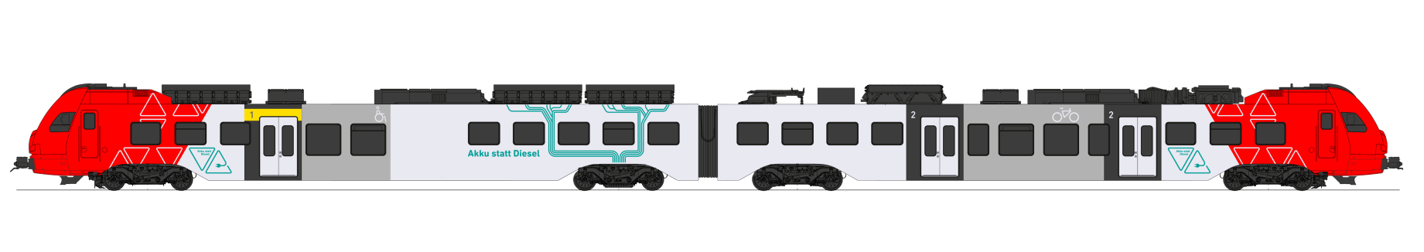
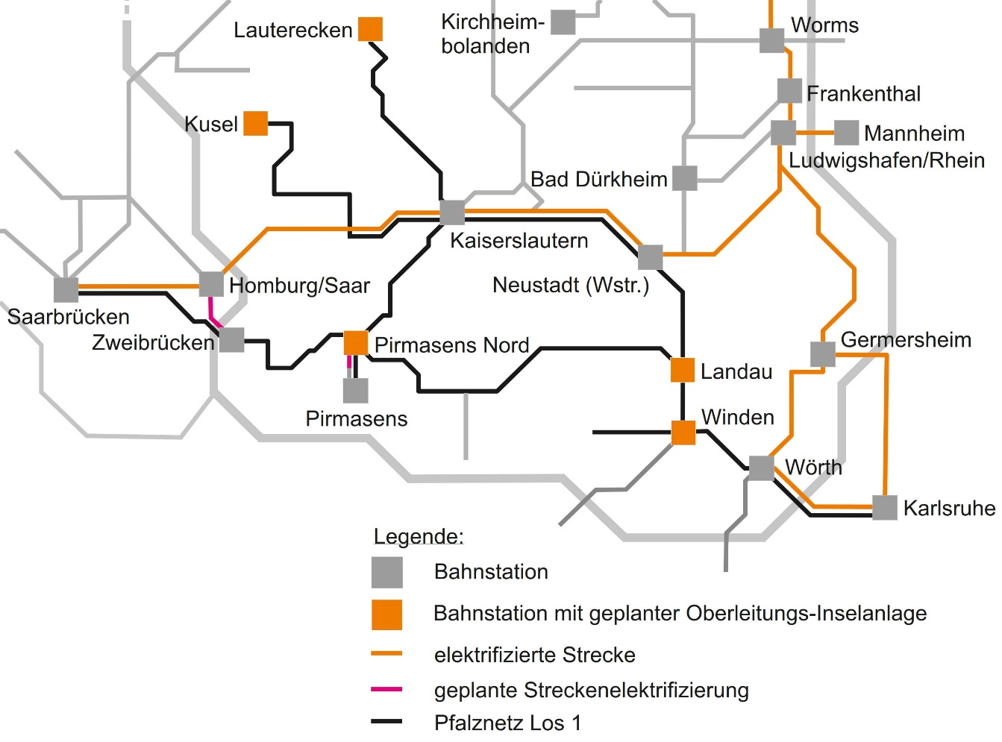
Lage der Oberleitungsinsellagen im Netz

Slide 11
BESCHLUSSVORSCHLAG
Die Verbandsversammlung nimmt den Bericht zur Kenntnis.

Slide 12
TOP 7
Aktuelles
21.06.2023
68. Verbandsversammlung des Zweckverbandes Öffentlicher Personennahverkehr Rheinland-Pfalz Süd – öffentliche Sitzung

Slide 13
TOP 7.1
Hochleistungskorridore, Auswirkungen des
Pilotprojektes Riedbahn auf den ZÖPNV Rheinland-Pfalz
Süd im Jahr 2024
21.06.2023
68. Verbandsversammlung des Zweckverbandes Öffentlicher Personennahverkehr Rheinland-Pfalz Süd – öffentliche Sitzung

Slide 14
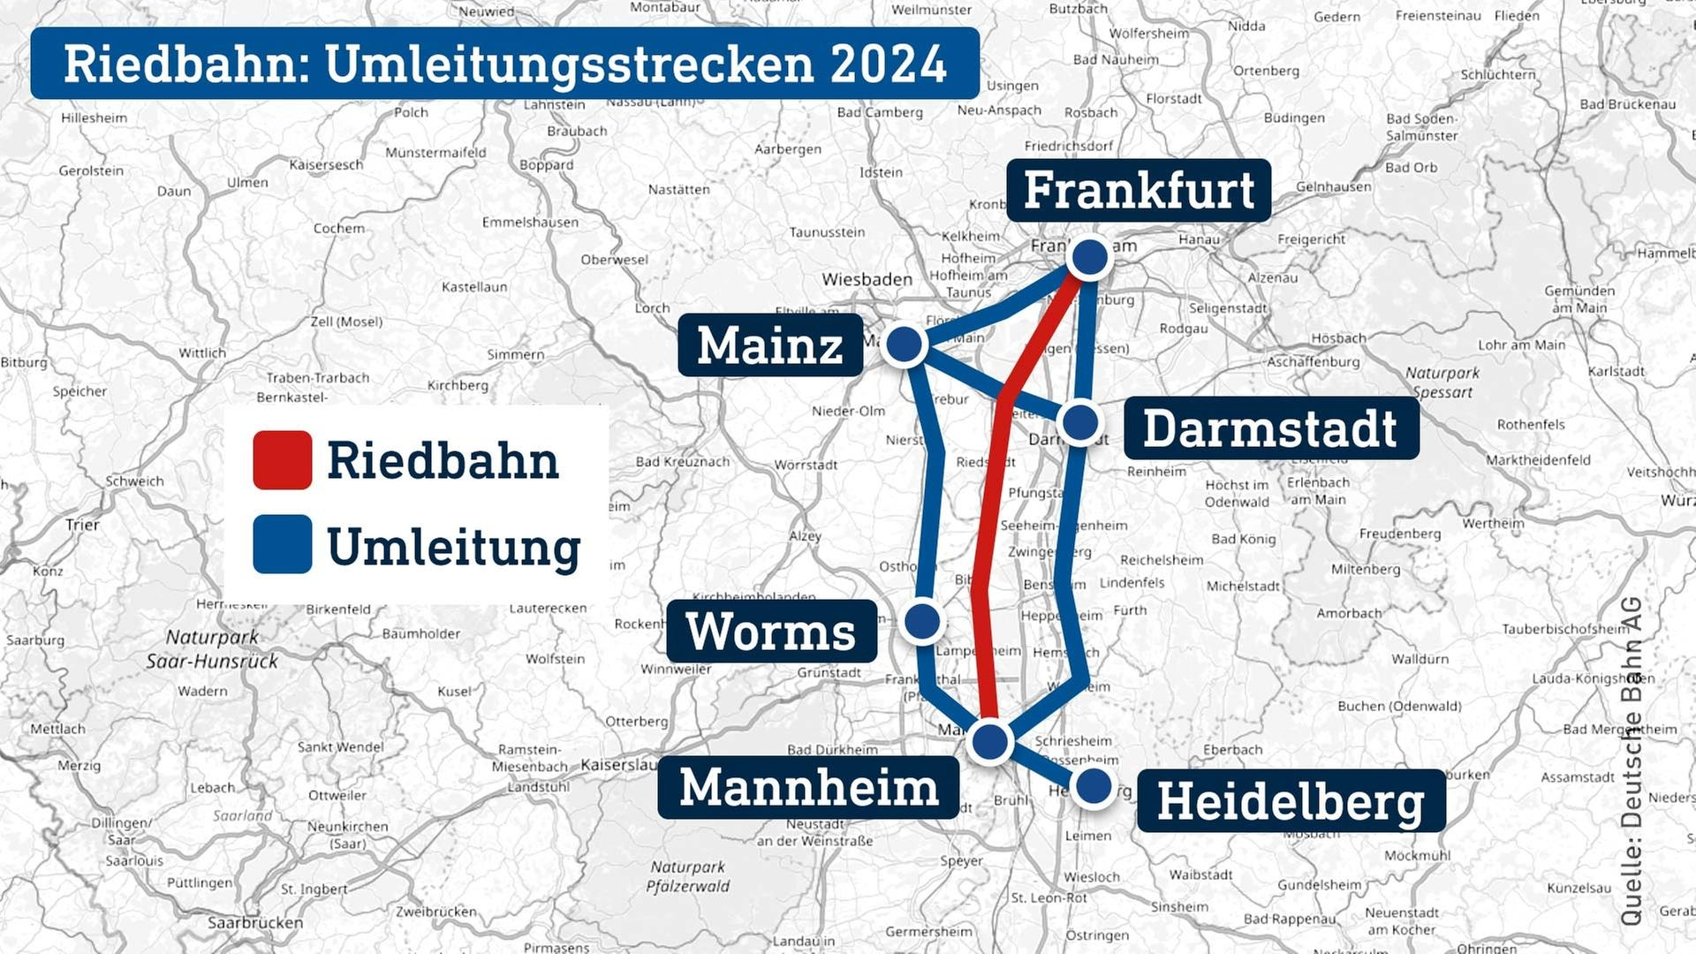
Übersicht Riedbahn und Umleitungsstrecken

Slide 15
BESCHLUSSVORSCHLAG
Die Verbandsversammlung nimmt den Bericht zur Kenntnis.

Slide 16
TOP 7.2
Erste Erfahrungen Start Deutschland-Ticket
21.06.2023
68. Verbandsversammlung des Zweckverbandes Öffentlicher Personennahverkehr Rheinland-Pfalz Süd – öffentliche Sitzung

Slide 17
Nachfrageentwicklung Deutschland-Ticket
Eine fundierte Datenbasis liegt zum gegenwärtigen Zeitpunkt noch nicht vor, aber die folgenden Trends sind schon erkennbar:
Deutlich spürbare Zunahme der Fahrgastnachfrage im Schienenpersonennahver-kehr, insbesondere im Zulauf auf Ballungszentren und im Regional-Expressnetz. Vor diesem Hintergrund muss letzteres im Rahmen der Neuausschreibung (neuer Vertrag ab 12/2029) insbesondere in Bezug auf die Kapazitäten erheblich ausge-baut werden.
Erfreuliche Nachfrageentwicklung auch bei den Ausflugsangeboten (z.B. Rheintal-Express Karlsruhe – Koblenz und zurück an So+Fei), da Effekt des Deutschland-Tickets „man hat das Ticket sowie schon und fährt dann quasi gratis am Wochen-ende“

Slide 18
Kapazitätssteigerungen im Schienenpersonennahverkehr
Der ZÖPNV RLP Süd hat in der Vergangenheit alle möglichen Kapazitätssteigerungen (im Rahmen der verfügbaren Fahrzeuge) veranlasst:
Erhöhung des Fahrzeugbestandes der S-Bahn Rhein-Neckar durch 11 Elektrotrieb-wagen seit 12/2021 (insbesondere für Kapazitätserweiterungen aufgrund der Hoch-straßenthematik in Ludwigshafen).
Weitere Kapazitätserhöhung im S-Bahnbereich durch das „komplexreduzierte Be-triebsprogramms der S-Bahn Rhein-Neckar (siehe Vorlage 1.1 dieser Verbandsver-sammlung)
Kapazitätserhöhungen bei vlexx (seit 01.05.2023)
Weitere punktuelle Verstärkungen, wie z.B. beim Rheintal-Express (RE Verbindung am Wochenende Karlsruhe – Koblenz)

Slide 19
BESCHLUSSVORSCHLAG
Die Verbandsversammlung nimmt den Bericht zur Kenntnis.

Slide 20
TOP 7.3
Neue Infrastrukturgesellschaft der DB AG „InfraGo“
21.06.2023
68. Verbandsversammlung des Zweckverbandes Öffentlicher Personennahverkehr Rheinland-Pfalz Süd – öffentliche Sitzung

Slide 21
Neue Infrastrukturgesellschaft der DB AG „InfraGo“
Zum 01.01.2024 sollen die beiden Tochterunternehmen der Deutschen Bahn AG, die DB Netz bzw. die DB Station & Service AG, zu einer neuen „gemeinwohlorien-tierten“ Aktiengesellschaft, die „InfraGo“, zusammengeschlossen werden.
Laut Bundesverkehrsministerium sollen die Erträge dieser neuen Gesellschaft für die Infrastruktur verwendet werden und der bisherige Fokus auf Gewinnmaximier-ung würde wegfallen. Ziel der Reform wäre (laut Verkehrsministerium), die hohe Qualität und Kundenorientierung bei Schienennetz und Bahnhöfen sicherzustellen.

Slide 22
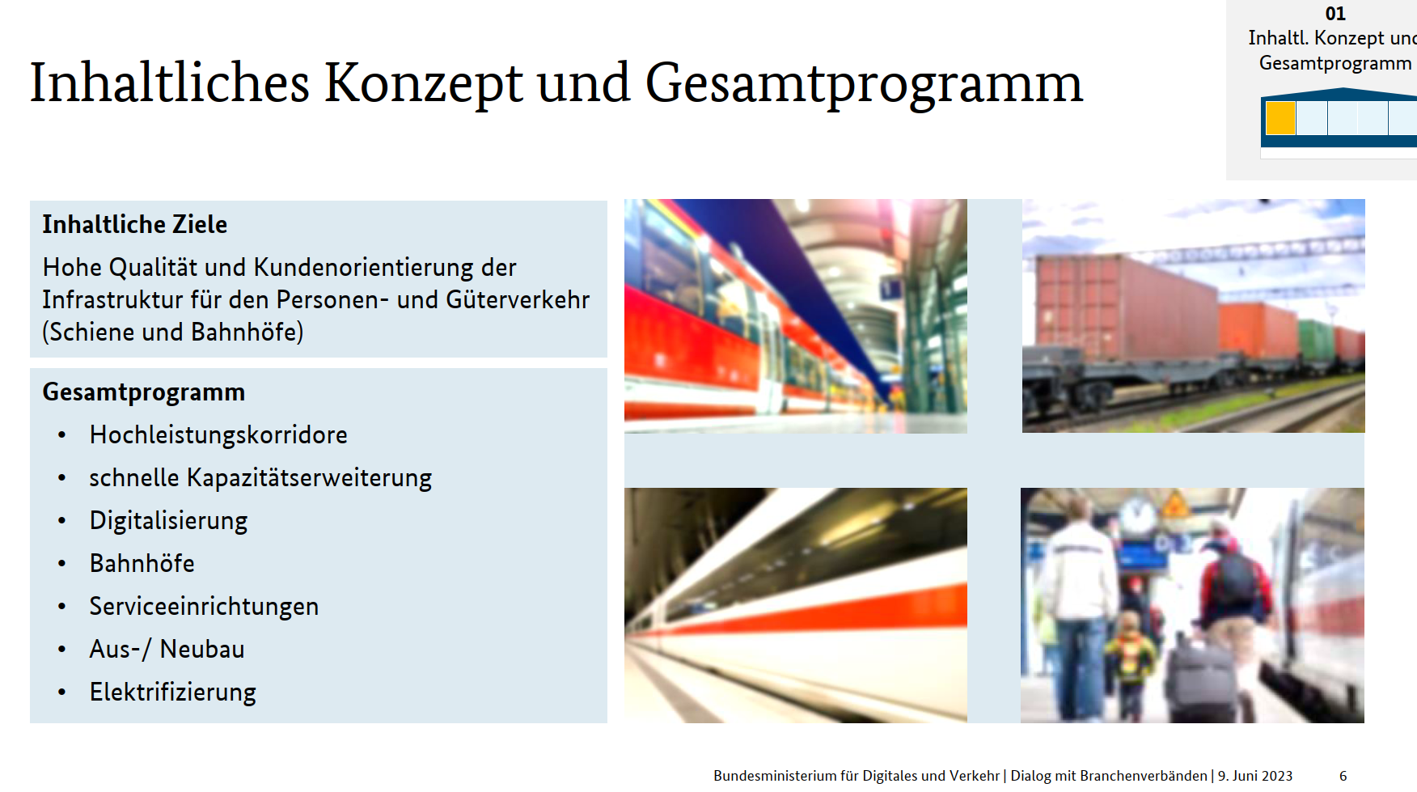
Neue Infrastrukturgesellschaft der DB AG „InfraGo“

Slide 23
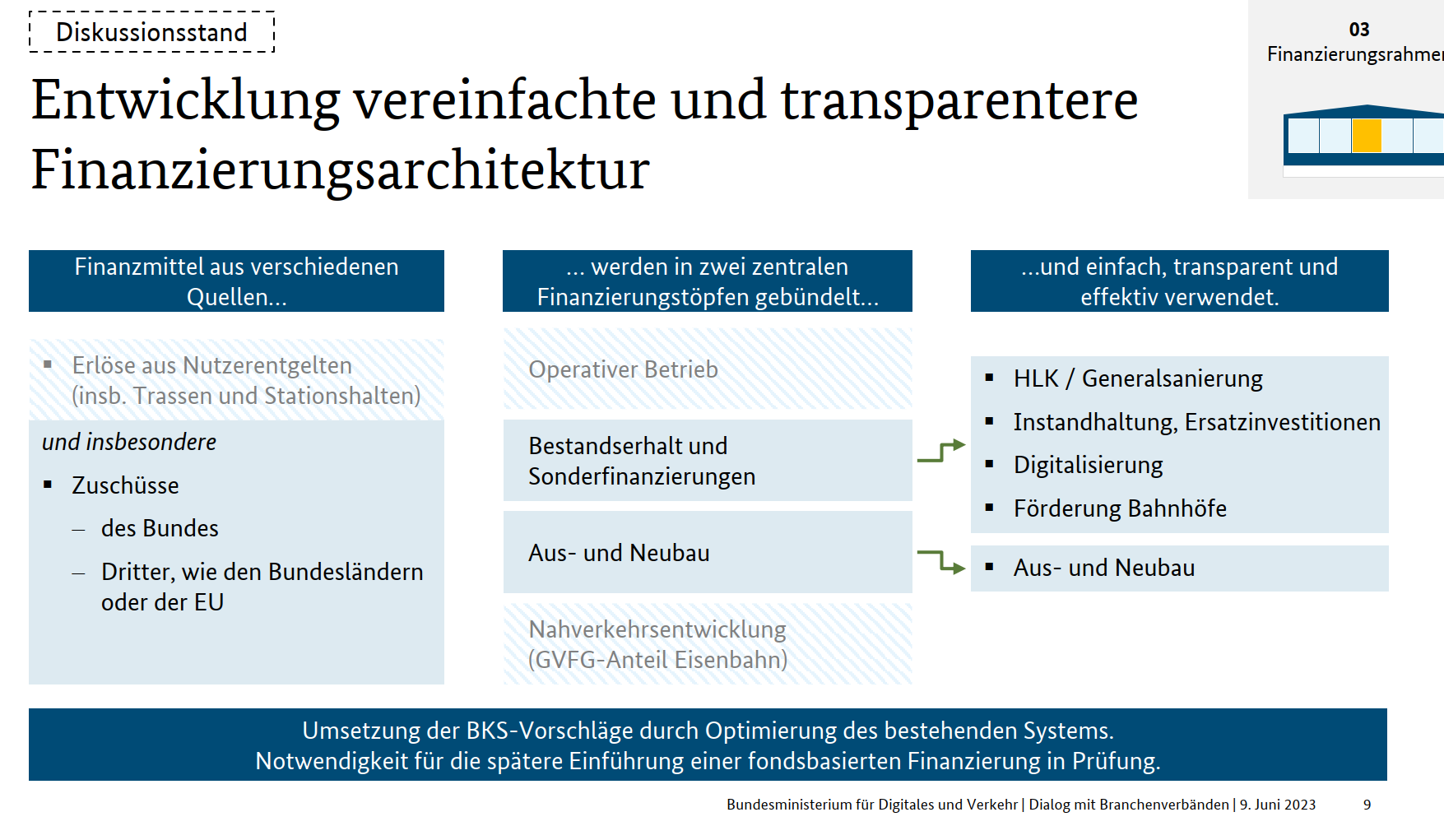
Neue Infrastrukturgesellschaft der DB AG „InfraGo“

Slide 24
Neue Infrastrukturgesellschaft der DB AG „InfraGo“
Hauptherausforderungen der InfraGo:
Entflechtung der komplizierten Finanzierungsregularien
Das Anlagenalter der Schieneninfrastruktur ist viel zu hoch und konnte in den letzten Jahren nur unwesentlich gesenkt werden.
Das Prinzip der Baustellenbündelung muss auch auf den Regionalstrecken umgesetzt werden.
Das Qualitätsniveau der DB Station & Service Bahnhöfe ist heute unzureichend. Ein einigermaßen akzeptables Qualitätsniveau kann bisher nur gehalten werden, wenn die Aufgabenträger für den Schienenpersonennahverkehr sich massiv engagieren (z.B. in Form des Projektes „Bahn Aktiv“ des ZÖPNV RLP Süd.

Slide 25
Neue Infrastrukturgesellschaft der DB AG „InfraGo“
Hauptherausforderungen der InfraGo:
Seit wenigen Jahren beobachten wir zunehmend das Phänomen der „kurzfristigen“ Krankmeldungen von Stellwerkspersonal. Die Folge sind massive Ad hoc- Zugausfälle, die in der Regel nicht durch Schienenersatzverkehre kompensiert werden können.
Eine InfraGO muss daher personelle Rückfallebenen schaffen, um dieses Problem abzustellen, da dieses die Zuverlässigkeit des Systems massiv untergräbt.

Slide 26
BESCHLUSSVORSCHLAG
Die Verbandsversammlung nimmt den Bericht zur Kenntnis.

Slide 27
TOP 8
Sonstiges
21.06.2023
68. Verbandsversammlung des Zweckverbandes Öffentlicher Personennahverkehr Rheinland-Pfalz Süd – öffentliche Sitzung

